Slide 1
Analyse financière
Guillaume Gilles
Analyste financier

Slide 2
Découvrir la Banque de France
Présentation de la cotation Banque de France
L’analyse financière des comptes consolidés
<number>

Slide 3

1. Découvrir la Banque de France
<number>

Slide 4
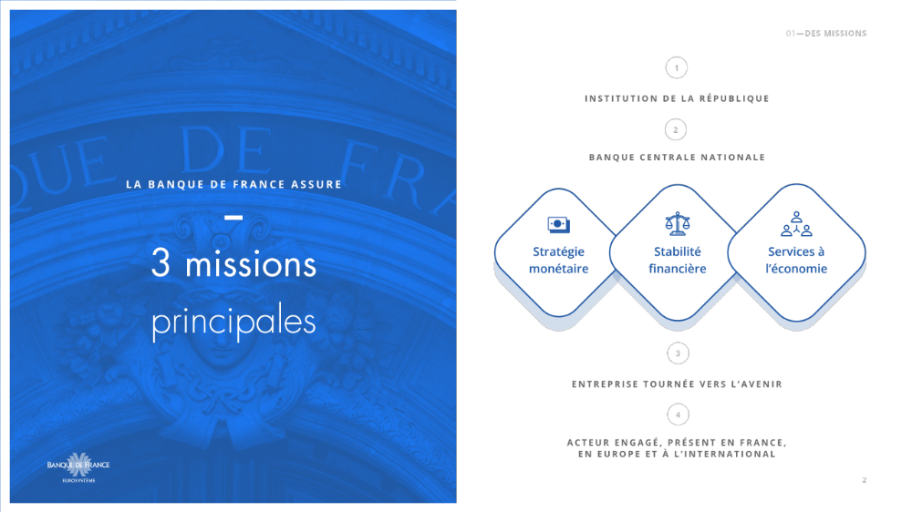
1. Découvrir la Banque de France
<number>

Slide 5
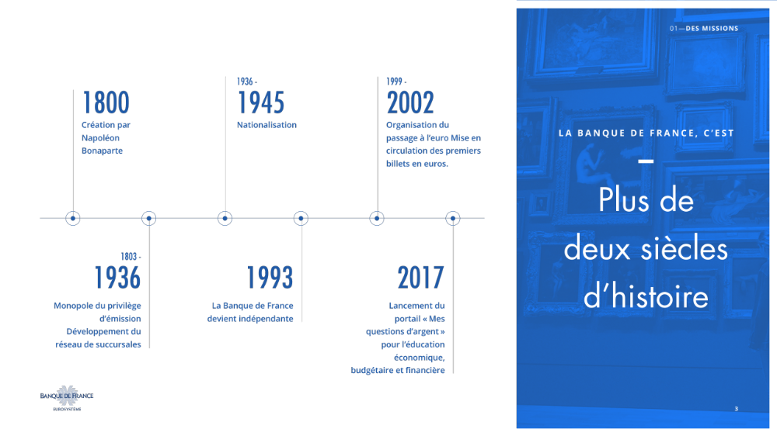
1. Découvrir la Banque de France
<number>

Slide 6
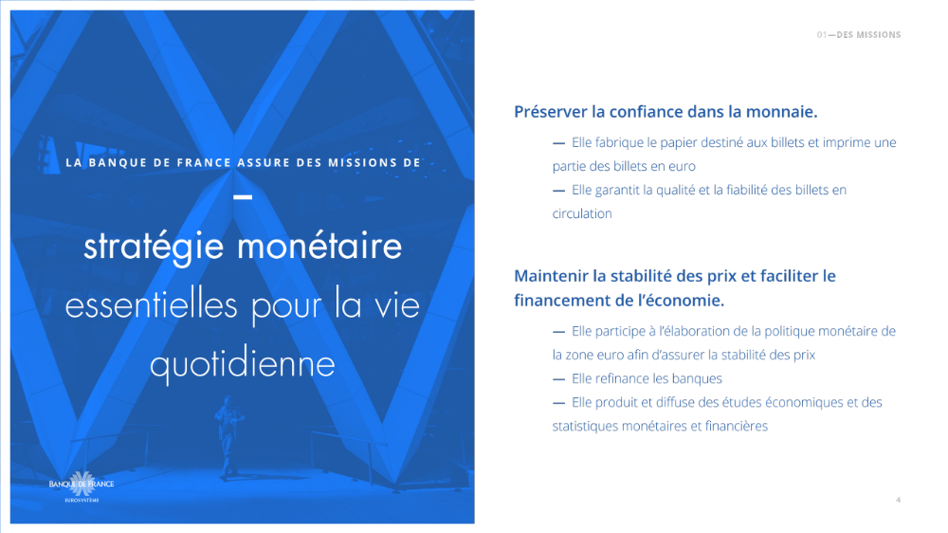
1. Découvrir la Banque de France
<number>

Slide 7

1. Découvrir la Banque de France
<number>

Slide 8
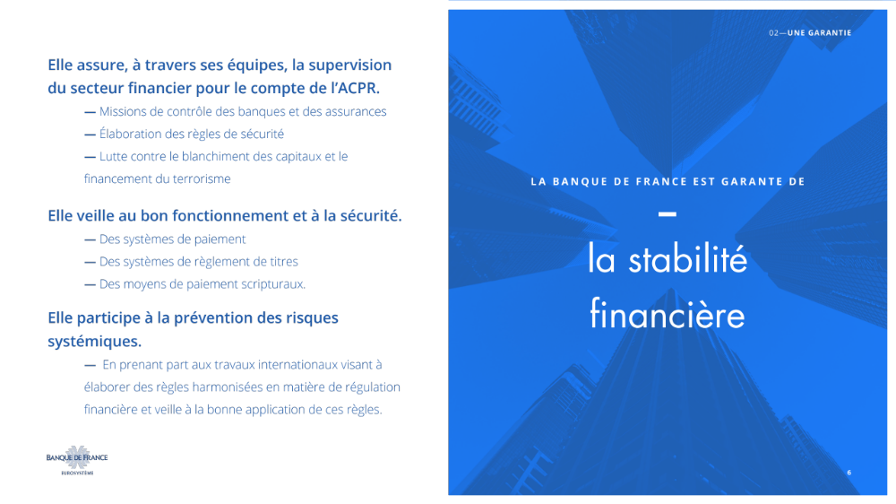
1. Découvrir la Banque de France
<number>

Slide 9

1. Découvrir la Banque de France
<number>

Slide 10
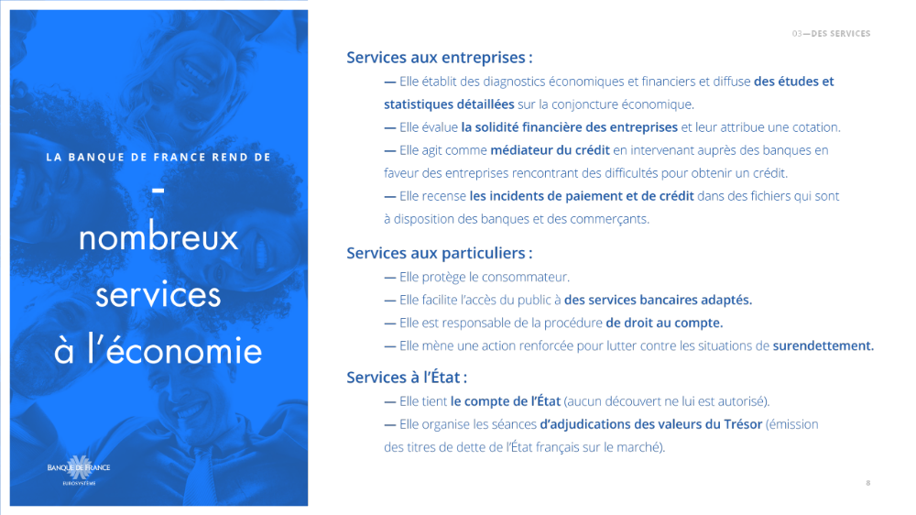
1. Découvrir la Banque de France
<number>

Slide 11

1. Découvrir la Banque de France
<number>

Slide 12
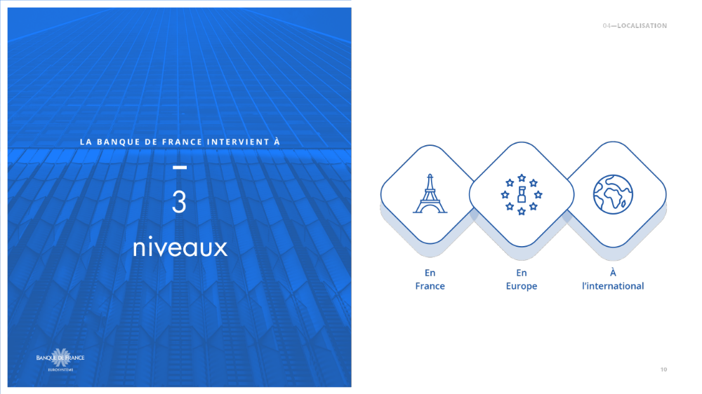
1. Découvrir la Banque de France
<number>

Slide 13
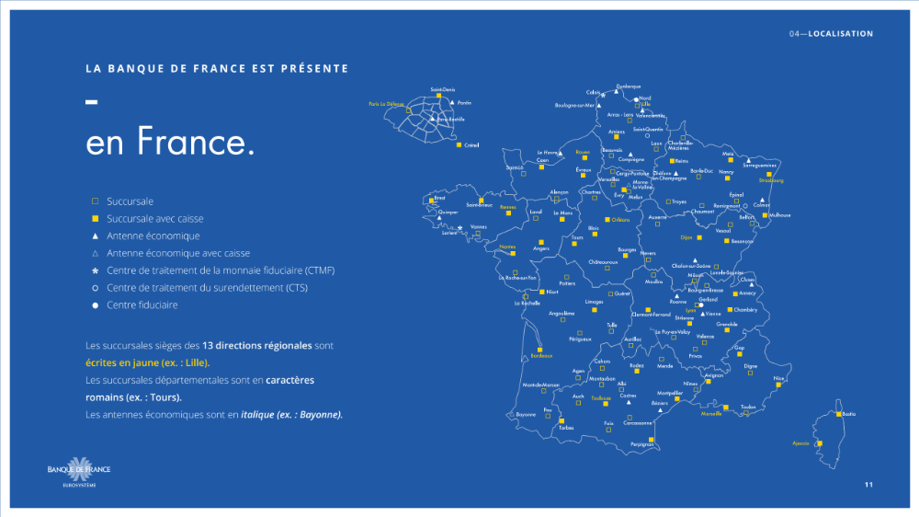
1. Découvrir la Banque de France
<number>

Slide 14
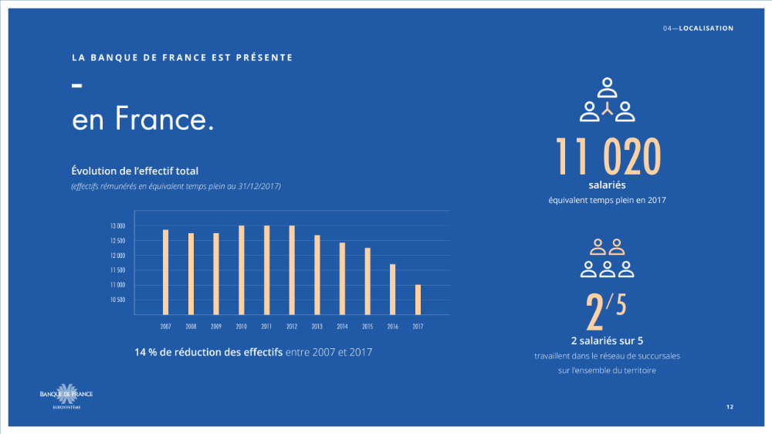
1. Découvrir la Banque de France
<number>

Slide 15
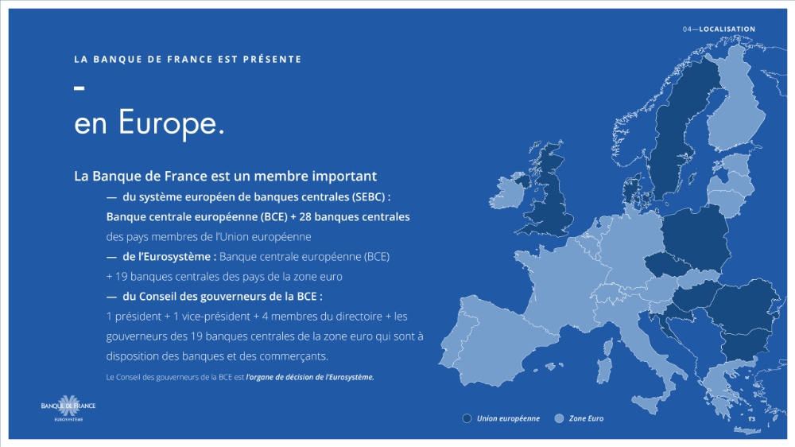
1. Découvrir la Banque de France
<number>

Slide 16
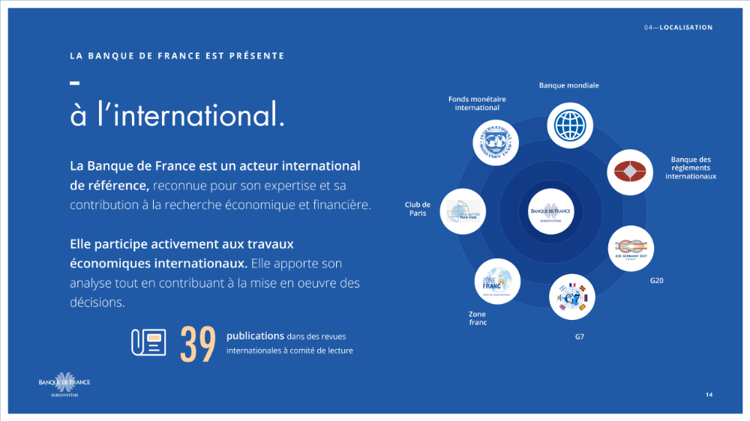
1. Découvrir la Banque de France
<number>

Slide 17
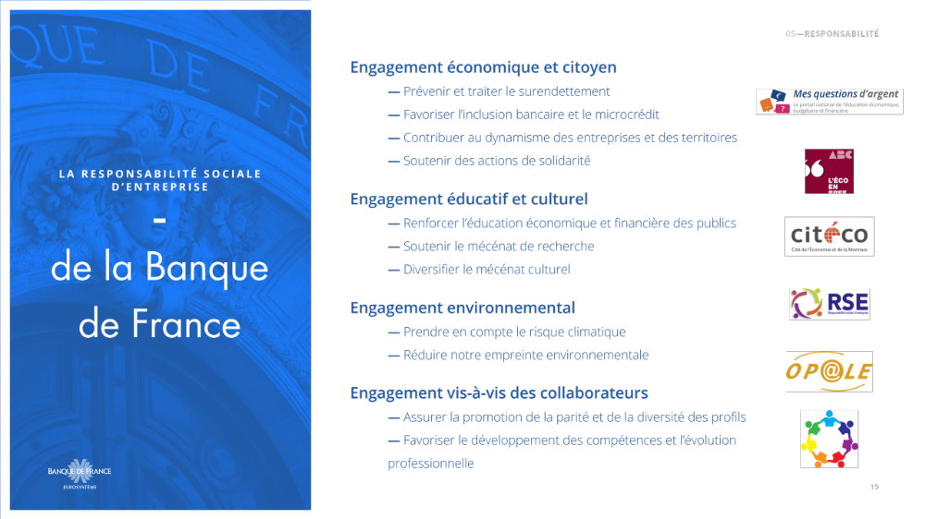
1. Découvrir la Banque de France
<number>

Slide 18

1. Découvrir la Banque de France
<number>

Slide 19

1. Découvrir la Banque de France
<number>

Slide 20
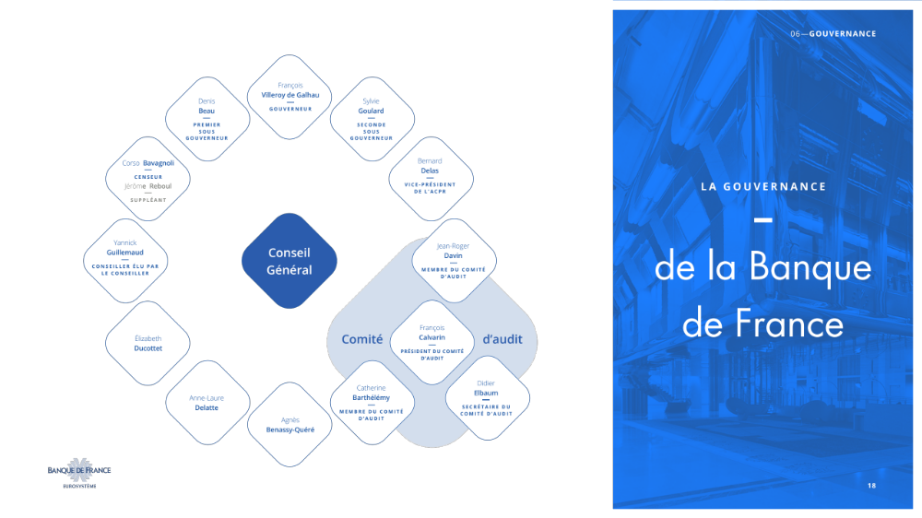
1. Découvrir la Banque de France
<number>

Slide 21

1. Découvrir la Banque de France
<number>

Slide 22
Découvrir la Banque de France
Présentation de la cotation Banque de France
L’analyse financière des comptes consolidés
<number>

Slide 23
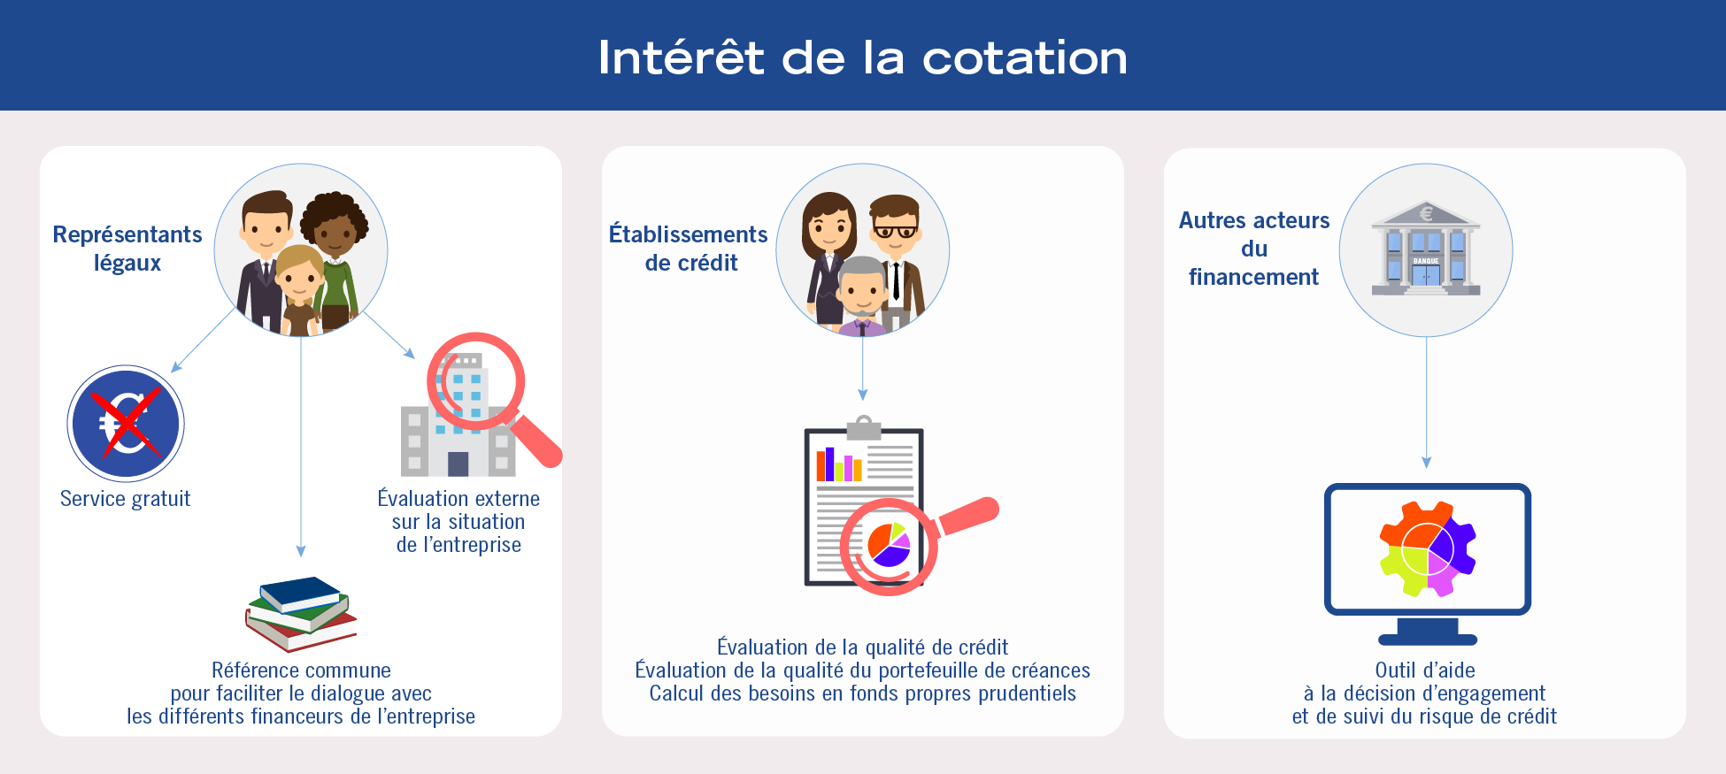
2. Présentation de La cotation banque de France
<number>
Notes:
<number>

Slide 24
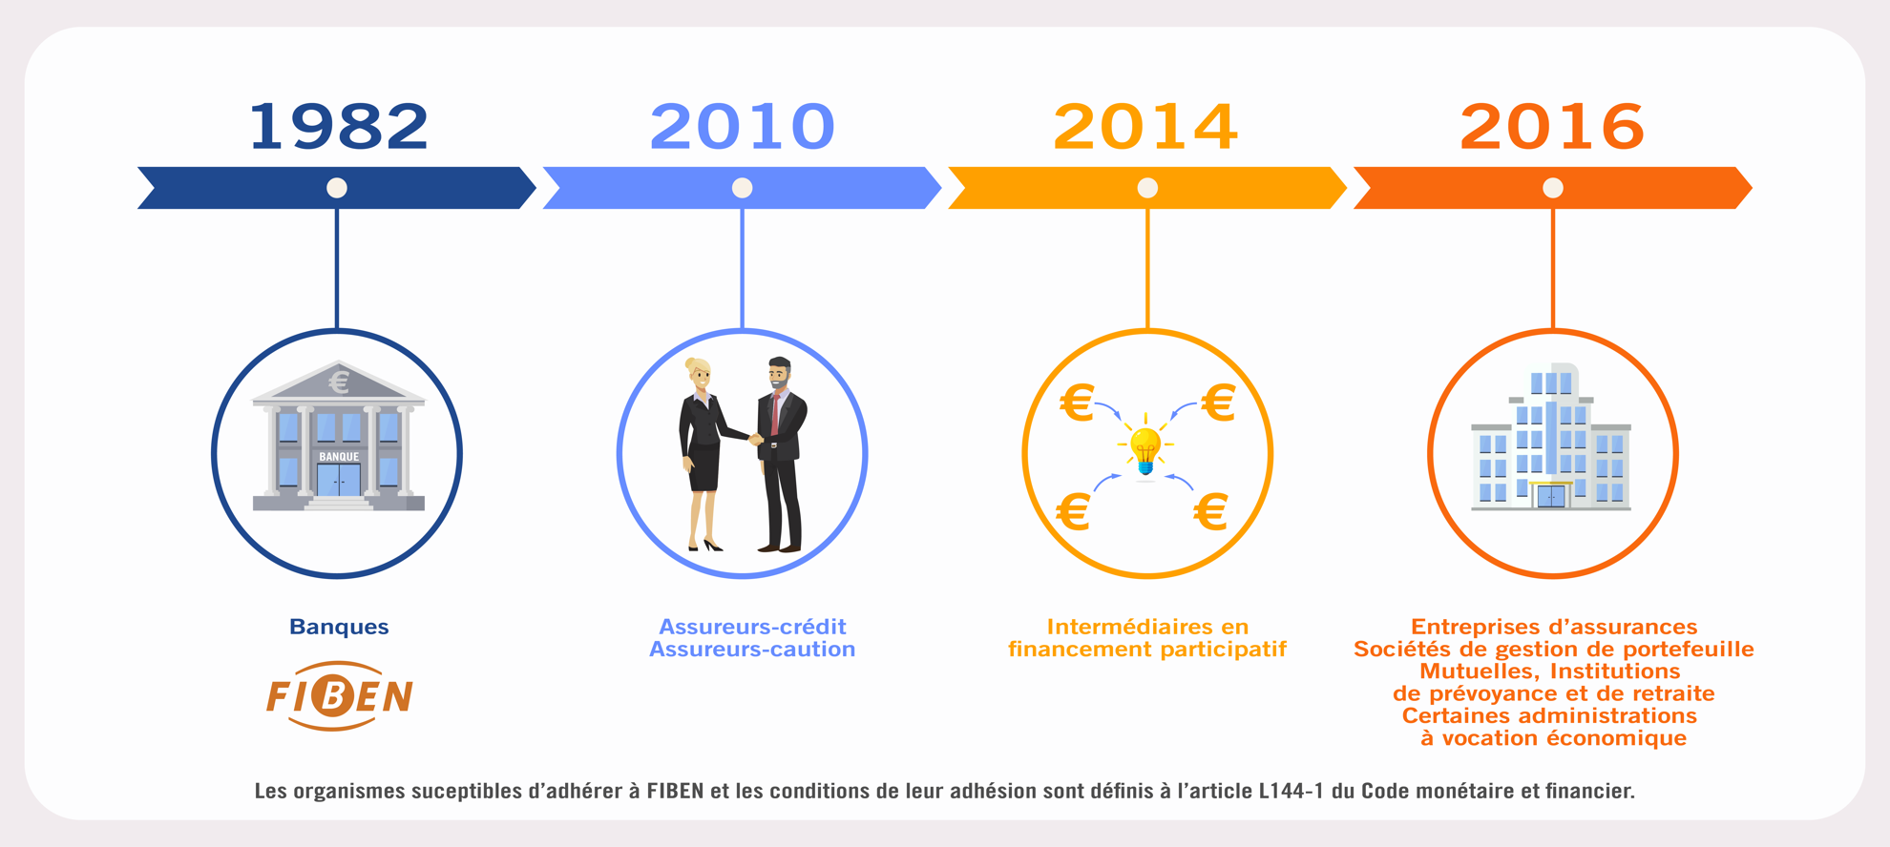
2. Présentation de La cotation banque de France
<number>

Slide 25
2. Présentation de La cotation banque de France
Cotation ou notation ?
La cotation a le même objet que la notation d’une agence à savoir évaluer le risque encouru par un prêteur qui avance des fonds.
le modèle économique de la cotation est très différent :
  l’activité de cotation ne concerne pas les produits financiers mais exclusivement l’appréciation du risque de crédit des entreprises non financières et résidentes. Les États et les collectivités territoriales ne reçoivent pas de cotation Banque de France ;
  la cotation n’est pas publique, le Code monétaire et financier définit strictement les destinataires potentiels de la cotation (Institutions financières essentiellement) ;
  la Banque de France ne perçoit aucune rémunération des entreprises analysées en contrepartie de la cote qu’elle leur attribue. La prestation de cotation est facturée aux seules institutions financières qui l’utilisent.
<number>

Slide 26
2. Présentation de La cotation banque de France
La cotation de la Banque de France est une appréciation sur la capacité d’une entreprise à honorer ses engagements financiers à un horizon de un à trois ans.
La cotation est attribuée « à dire d’expert » à plus de 260 000 entreprises (dont près de 5000 groupes étudiés sur la base de leurs comptes consolidés).
Cette cotation permet :
  une évaluation du risque de crédit d’une entreprise utilisée pour la politique monétaire et la réglementation prudentielle ;
  de faciliter le dialogue prêteur entreprise en mettant à disposition une référence commune et reconnue.
<number>
Notes:
80% de normes francaises + 20% d’IFRS
<number>

Slide 27
2. Présentation de La cotation banque de France
Que signifie « à dire d’expert » ?
C’est-à-dire à partir de l’analyse de la situation d’une entreprise par un analyste en application d’un ensemble de règles méthodologiques, communes à l’ensemble du réseau de la Banque de France.
Ce mode d’attribution exclut le recours à des procédés de cotation totalement automatisés et/ou fondés exclusivement sur des données financières.
Dans de nombreux cas, un entretien peut intervenir à l’initiative de la Banque de France, soit avant d’attribuer la cotation pour recueillir des éléments d’explication sur l’évolution de la situation financière
<number>

Slide 28
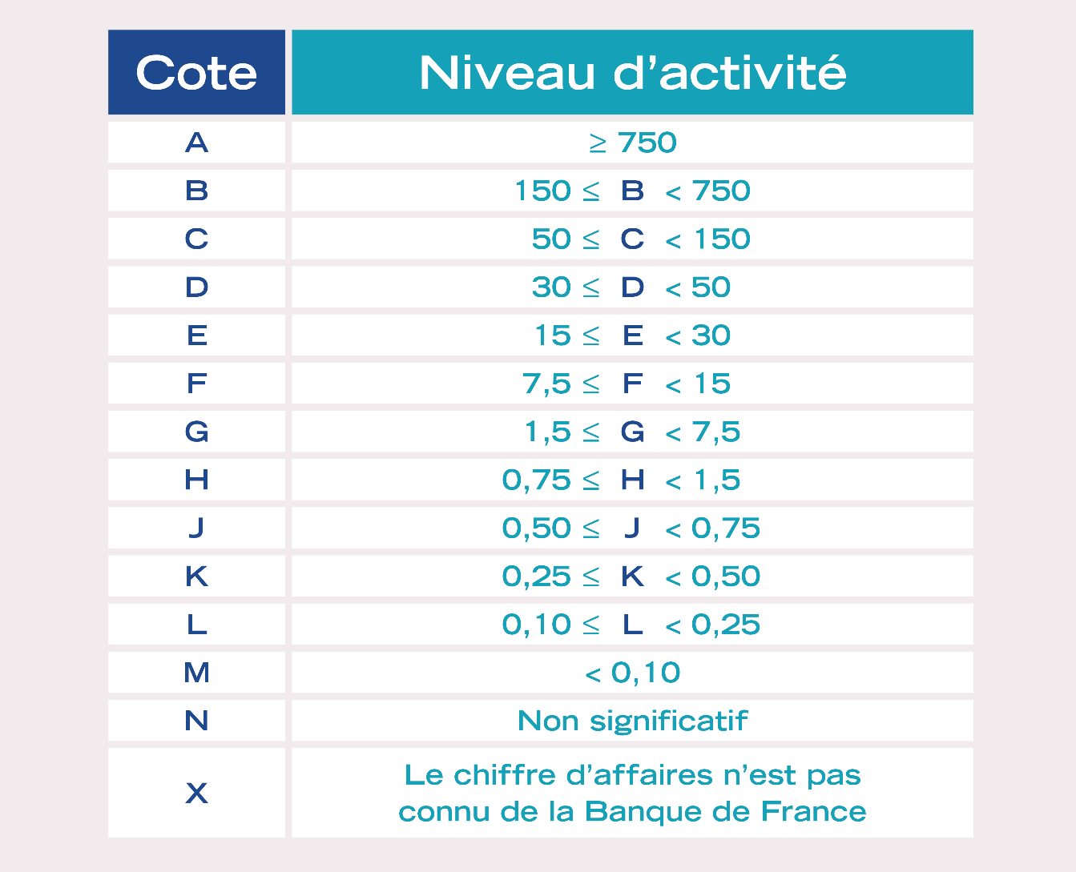
2. Présentation de La cotation banque de France
<number>

Slide 29
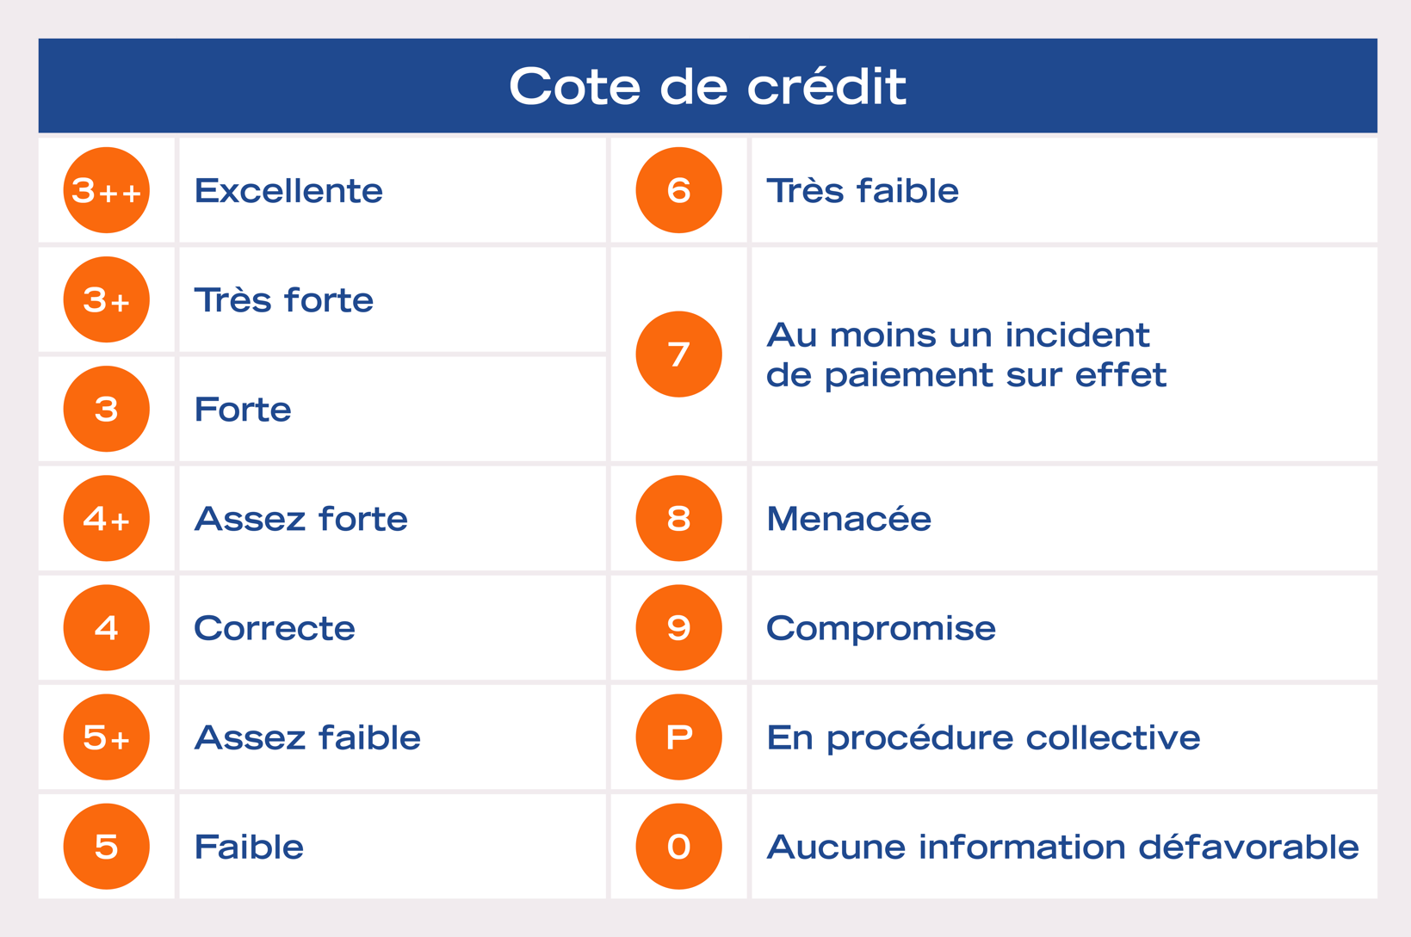
2. Présentation de La cotation banque de France
<number>

Slide 30
2. Présentation de La cotation banque de France
La cotation Banque de France repose sur des fondements juridiques
d’ordre national issus de l’article L.141-6 du code monétaire et financier ;
d’ordre international issus :
  de la reconnaissance de la Banque de France en tant qu’OEEC (Organisme Externe d’Évaluation du Crédit),
  du statut « d'ICAS » (In-house Credit Assessment System) qui atteste que la Banque Centrale Européenne a validé son système d'évaluation du risque de crédit
<number>

Slide 31
2. Présentation de La cotation banque de France
La Banque de France est un Organisme Externe d’Évaluation du Crédit (OEEC)
Reconnue par la Commission Bancaire (devenue ACPR) depuis le 19 juin 2007
Ce qui permet aux établissements de crédit de s’appuyer sur son expertise pour calculer leurs besoins en fonds propres réglementaires.
Ce qui impose de respecter des critères de performance, sous la forme d’une vérification annuelle des taux de défauts cibles et les critères suivants :
  l’objectivité de la méthode de notation et des résultats
  l’indépendance du processus de production de la notation
  l’acceptation par le marché, c’est-à-dire que les évaluations de crédit d’un OEEC sont perçues comme crédibles et fiables par leurs utilisateurs.
<number>
Notes:
Seuils à respecter :
Cote 3 = 0,10%
Cote 4+ = 0,40%
Cote 4 = 1,50%
<number>

Slide 32
2. Présentation de La cotation banque de France
La Banque de France est reconnue In-house Credit Assessment System (ICAS)
La cotation des entreprises de la Banque de France est utilisée pour évaluer la qualité de la signature des créances apportées en garantie dans les opérations de refinancement monétaire et pour le refinancement des prêts bancaires dans le cadre de l’ECAF (Eurosystem Credit Assessment Framework).
Les autres ICAS sont les systèmes d’évaluation des Banques Centrales d’Allemagne, d’Autriche, d’Espagne, de Belgique, d’Italie, du Portugal, de Slovénie.
<number>

Slide 33
2. Présentation de La cotation banque de France
La cotation prend notamment en compte :
l’analyse des documents comptables sociaux et consolidés;
l’examen des engagements financiers et d’éventuels incidents de paiement.
l’environnement de l’entreprise : secteur d’activité, liens économiques et financiers avec d’autres entités, le cas échéant les événements judiciaires ou autres événements concernant l’entreprise et ses dirigeants, communiqués par les greffes de tribunaux de commerce ou les publications légales.
Des éléments «qualitatifs», tels que, l’évolution du marché sur lequel elle opère, son positionnement sur ce marché, les relations avec ses clients et fournisseurs, la solidité de l’actionnariat, la stratégie de l’équipe dirigeante, les perspectives et projets à moyen terme, la flexibilité financière de l’entreprise, la transparence de la communication...
<number>

Slide 34
2. Présentation de La cotation banque de France
Les sources d’informations pour la cotation :
Les entreprises,
Les greffes des tribunaux de commerce,
Les banques,
Les acteurs du financement des entreprises,
L’Insee.
<number>

Slide 35
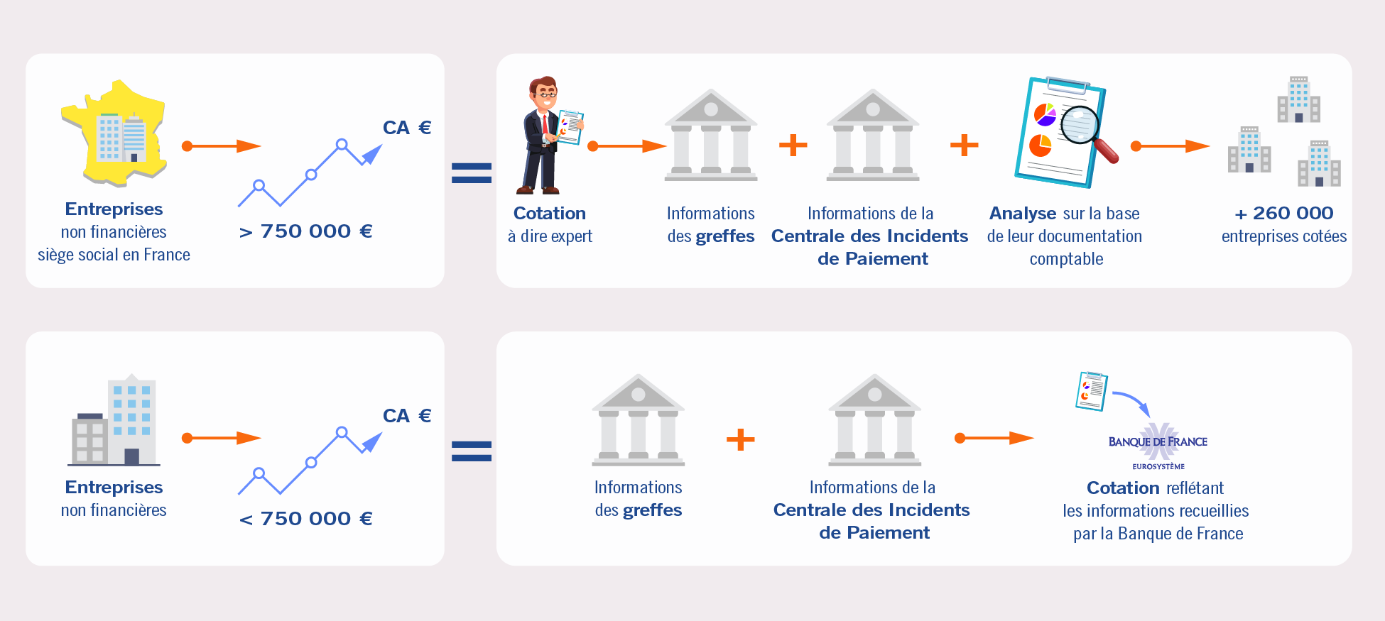
2. Présentation de La cotation banque de France
<number>

Slide 36
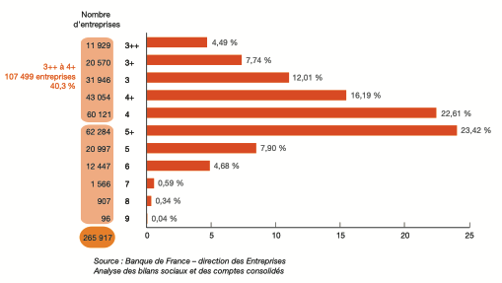
2. Présentation de La cotation banque de France
<number>

Slide 37
2. Présentation de La cotation banque de France
L’indicateur dirigeant :
L’indicateur dirigeant de la Banque de France est attribué aux personnes physiques qui exercent, ou ont exercé, une fonction de dirigeant d’entreprise : soit au titre de représentant légal d’une personne morale, soit en qualité d’entrepreneur individuel ou en tant qu’associé d’une personne morale.
L’indicateur dirigeant est constitué uniquement à partir de données publiques librement accessibles auprès des greffes des tribunaux de commerce.
L’indicateur dirigeant appelle l’attention des adhérents FIBEN sur des informations recueillies auprès de sources officielles. Il est dénué de tout jugement de valeur sur les capacités de gestionnaire du dirigeant.
<number>

Slide 38


2. Présentation de La cotation banque de France
L’indicateur dirigeant : deux valeurs possible
La personne physique exerce ou a exercé une fonction de représentant légal et/ou d’entrepreneur individuel dans trois entreprises au moins qui ont fait chacune l’objet d’un jugement de liquidation judiciaire datant de moins de 5 ans, sauf si ces entreprises font l’objet d’un jugement commun ou d’une extension de jugement.
<number>

Slide 39
2. Présentation de La cotation banque de France
L’indicateur dirigeant : deux valeurs possible
La personne physique fait l’objet, à titre personnel, d’une des décision judiciaires suivantes :
Faillite personnelle.
Interdiction de diriger, gérer, administrer ou contrôler.
Jugement de redressement judiciaire.
(durée d’attribution : maximum 2 ans si jugement sans suite)
Jugement de liquidation judiciaire. (durée d’attribution : maximum 5 ans à compter de la date du jugement)
<number>

Slide 40
Découvrir la Banque de France
Présentation de la cotation Banque de France
L’analyse financière des comptes consolidés
<number>

Slide 41
3. L’analyse financière des comptes consolidés
Préambule
Du fait des particularités propres aux comptes consolidés, leur analyse est centralisée au sein d’un Pôle Groupes au niveau de chaque succursale régionale.
La cotation des groupes qui établissent des comptes consolidés est réalisée par des analystes dédiés à cette activité.
Elle se base sur une méthodologique spécifique qui intègre les modalités de cotation des têtes de groupe et des filiales.
<number>

Slide 42
3. L’analyse financière des comptes consolidés
Notion de groupe
Le groupe est une notion économique : il peut se définir comme un ensemble de sociétés liées par des intérêts communs et une unité de décision.
Il n’est pas reconnu juridiquement comme une personne morale.
  En droit commercial, il n’y a pas de responsabilité juridique au niveau du groupe : chaque entité est responsable isolément.
  Les engagements bancaires sont pris au niveau des entités et non au niveau du groupe.
Il n’est pas assujetti à l’impôt.
  Régime « mère-fille »
  Intégration fiscale
<number>

Slide 43
3. L’analyse financière des comptes consolidés
Enjeux de l’analyse
La nécessité de prendre en compte l’environnement proche lors de la cotation d’une entité sociale résulte de la multiplication et de la complexification des montages financiers y compris pour les entités de faible taille afin de répondre à des objectifs fiscaux (LBO, SCI…) et/ou patrimoniaux.
L’approche groupe est nécessaire pour appréhender :
  La vision globale d’un regroupement d’entités,
  Les opérations intragroupe,
  L’intérêt commun.
<number>

Slide 44
3. L’analyse financière des comptes consolidés
Critères de consolidation obligatoire
Émission de titres sur les marchés financiers (appel public à l’épargne).
Dépassement de 2 des 3 seuils suivants (apprécié sur deux exercices consécutifs) :
  Total bilan > 24 M€
  Chiffre d’affaires > 48 M€
  Effectifs > 250 personnes
<number>
Notes:
<number>

Slide 45
3. L’analyse financière des comptes consolidés
Particularités des comptes consolidés
Absence de document standard : présentation et nature d’informations très diverses
Coexistence de 2 référentiels de normes : présentation et nature d’informations très diverses
Marges de manœuvre : options permises par les règlements comptables
Déperdition d’informations : présentation très synthétique d’activités souvent très diverses
Comparaison inter-exercices difficile : Variations de périmètre, documents pro-forma, tableau de trésorerie
<number>

Slide 46
3. L’analyse financière des comptes consolidés
La documentation financière
Les informations réglementaires
  La réglementation comptable : normes françaises (CRC 99-02) et normes internationales (IFRS)
  La réglementation Banque de France : référentiel de cotation, notes et circulaires internes
Les informations collectées auprès du groupe
  Les comptes consolidés :
    états financiers : bilan, compte de résultat et tableau de flux,
    annexes : périmètre de consolidation, méthodes comptables,
    rapport des commissaires aux comptes.
  Le rapport annuel de gestion
  L’organigramme
<number>

Slide 47
3. L’analyse financière des comptes consolidés
L’entretien de cotation permet :
D’appréhender les points (peu ou pas détaillés dans les comptes et le rapport annuel) nécessaires à l’analyse : stratégie, environnement, organisation, gestion des risques financiers, analyse prospective et faits marquants post-clôture…
De lever les doutes sur les points sensibles : risque de liquidité, soutien aux filiales, évolution chiffrée marquante, perspectives, covenants…
De favoriser la compréhension générale du groupe, une meilleure transparence des informations et la fraîcheur de la cotation.
<number>

Slide 48
3. L’analyse financière des comptes consolidés
Les principales étapes de l’analyse :
Analyse de l’environnement, de la stratégie et de l’organisation.
Examen critique de la qualité de l’information et étude préalable à l’analyse des comptes.
Analyse des performances.
Examen de la structure financière (solvabilité et autonomie financière).
Analyse de la liquidité.
Décision de cotation
<number>

Slide 49
3. L’analyse financière des comptes consolidés
Étape 1 – environnement, stratégie et organisation
Objectifs de cette étape
Comprendre et d’apprécier l’environnement dans lequel le groupe évolue et l’organisation adoptée par le groupe.
Dresser un panorama des opportunités et des menaces du marché et souligner les avantages comparatifs et/ou les faiblesses du groupe comparativement à ses marchés et à ses concurrents (matrice SWOT).
Appréhender la stratégie du groupe et apprécier sa cohérence en regard des actions menées.
Identifier les risques éventuels liés à l’organisation du groupe.
Déterminer l’agrégat d’endettement financier retenu (brut ou net) et le degré d’intégration des filiales.
<number>

Slide 50
3. L’analyse financière des comptes consolidés
STRENGTHS
Diversification du portefeuille activités/zones géographiques,
Produit de niche,
Brevets, Partenariats…
WEAKNESSES
Portefeuille clients ou fournisseurs peu diversifié…
OPPORTUNITUES
Secteur en croissance,
Barrières à l’entrée…
THREATS
Secteur en récession,
Très forte intensité concurrentielle et/ou capitalistique,
Volatilité des cours…
⇨ Caractériser les enjeux auxquels le groupe est confronté et la stratégie adoptée pour y faire face.
<number>
Notes:
<number>

Slide 51
3. L’analyse financière des comptes consolidés
Étape 1 – environnement, stratégie et organisation
L’analyse de l’organisation juridique
Type d’organigramme
Périmètre (consolidation de toutes les entités, présence de filiales dans des paradis fiscaux, freins à la circulation de la trésorerie…)
Catégorie juridique des filiales (SNC, GIE…)
Structure et typologie de l’actionnariat (poids des minoritaires risque de retrait, qualité des associés, stratégie commune, existence d’un pacte, cotation en bourse…)
Équipe dirigeante (stabilité, expérience…)
Homme-clé (age, succession…)
⇨ Évaluer le degré d’intégration juridique des filiales
<number>

Slide 52
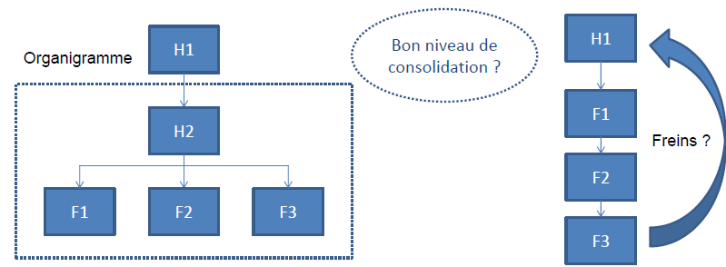
3. L’analyse financière des comptes consolidés
Étape 1 – environnement, stratégie et organisation
L’analyse de l’organisation juridique :
<number>

Slide 53
3. L’analyse financière des comptes consolidés
Étape 1 – environnement, stratégie et organisation
L’analyse de l’organisation économique :
Identifier les principales branches d’activité et les principaux objectifs assignés aux filiales.
Déterminer le caractère stratégique ou non des branches d’activité ou filiales.
Préciser la logique d’organisation (fonctionnelle, par division, mixte…), ainsi que les choix de gestion industrielle et commerciale retenus par le groupe (intégration verticale ou horizontale, centralisation ou non de la fonction logistique/distribution…);
Qualifier les relations entre les différentes sociétés du groupe.
⇨ Évaluer le degré d’intégration économique des filiales
<number>

Slide 54
3. L’analyse financière des comptes consolidés
Étape 1 – environnement, stratégie et organisation
L’analyse de l’organisation financière
Localiser la dette et la trésorerie
Déterminer les centres de profits et de pertes
Préciser la logique d’organisation (délais de paiement intragroupe, existence éventuelle de sociétés pivots en matière de gestion de trésorerie, degré de centralisation des relations bancaires…)
Porter une appréciation sur la circulation des flux entre les différentes entités du groupe (existence ou non de freins potentiels ou avérés)
⇨ Évaluer le degré d’intégration financière des filiales
<number>

Slide 55
3. L’analyse financière des comptes consolidés
Étape 1 – environnement, stratégie et organisation
Faits marquants intervenus au cours de l’exercice et post-clôture
Les principaux évènements survenus ou cours de l’exercice ou post-clôture doivent être identifiés car ils sont susceptibles d’avoir une incidence importante sur le groupe comme par exemples les variation de périmètre significative, évolution de l’actionnariat, changement dans la gouvernance, opération de refinancement…
Ces éléments sont à chiffrer le plus précisément possible et à mettre en perspective avec la stratégie du groupe.
<number>

Slide 56

3. L’analyse financière des comptes consolidés
Étape 1 – environnement, stratégie et organisation
Photo by Helloquence on Unsplash
<number>
Notes:
<number>

Slide 57
3. L’analyse financière des comptes consolidés
Les principales étapes de l’analyse :
Analyse de l’environnement, de la stratégie et de l’organisation.
Examen critique de la qualité de l’information et étude préalable à l’analyse des comptes.
Analyse des performances.
Examen de la structure financière (solvabilité et autonomie financière).
Analyse de la liquidité.
Décision de cotation
<number>

Slide 58
3. L’analyse financière des comptes consolidés
Étape 2 – Examen critique de l’information
Objectifs de cette étape
Apprécier la qualité de l’information transmise par le groupe et tirer les conséquences d ’une faible qualité de l’information transmise sur la cotation.
Porter un regard critique sur les choix effectués par le groupe en matière de qualité de l’information, de définition du périmètre de consolidation et de pratiques comptables.
Mesurer l’impact des variations de périmètre ou des changements comptables.
<number>
Notes:
Quelle conséquence ?
L’attitude à adopter dépendra :
de l’ampleur du risque ou des doutes émis.
de la possibilité ou non de compenser le manque d’information par une analyse du risque au travers du recoupement des informations (cohérence entre les données communiquées par le groupe et les données issues des bilans sociaux des entités composant le groupe).
<number>

Slide 59
3. L’analyse financière des comptes consolidés
Étape 2 – Examen critique de l’information
Qualité de l’information et degré de transparence
S’assurer que le périmètre de consolidation est exhaustif :
  Décomposition du poste « titres de participation »
  Recoupement avec les liens financiers et les fonctions de direction
  Consultation de l’annexe sur le périmètre de consolidation
Valider le choix des méthodes de consolidation :
  Cohérence entre la méthode de consolidation et la réalité du contrôle exercé et du risque encouru = méthodes opportunistes à déceler
  Contrôle des postes « participations non consolidées » et « titres mis en équivalence » = exclusions à tort du périmètre à détecter
Certification des commissaires aux comptes
<number>
Notes:
Quelle conséquence ?
L’attitude à adopter dépendra :
de l’ampleur du risque ou des doutes émis.
de la possibilité ou non de compenser le manque d’information par une analyse du risque au travers du recoupement des informations (cohérence entre les données communiquées par le groupe et les données issues des bilans sociaux des entités composant le groupe).
<number>

Slide 60
3. L’analyse financière des comptes consolidés
Étape 2 – Examen critique de l’information
Degré de contrôle | Mode de consolidation | Implications sur les comptes
Contrôle exclusif | Intégration globale | Agrégation des actifs et des passifs et des comptes de résultat, après neutralisation des opérations intragroupe, du holding « tête de groupe » et de l’entité contrôlée. Valorisation dans les capitaux propres et le résultat net de la quote-part revenant aux minoritaires ⇨ Tous les risques sont intégrés
Contrôle conjoint | Intégration proportionnelle (normes françaises uniquement) | Intégration de la quote-part dans les actifs et les passifs et les produits et les charges de l’entité dont le contrôle est partagé ⇨ Les risques sont intégrés partiellement
Influence notable | Mise en équivalence | Réévaluation de la participation, classée dans les titres « mis en équivalence » à hauteur de la quote-part détenue dans les capitaux propres de la société sous influence et intégration au compte de résultat de la quote-part de résultat net dans cette société. ⇨ Aucun risque intégré
Absence de contrôle ou d’influence | Participation matérialisée au sein des titres immobilisés (participation stratégique) ou des VMP (participation financière) | Valorisation de l’actif détenu au sein des titres immobilisés ou des actifs financiers à court terme (valeurs mobilières de placement).Enregistrement des dividendes dans les produits financiers au compte de résultat. ⇨ Aucun risque intégré
<number>
Notes:
<number>

Slide 61
3. L’analyse financière des comptes consolidés
Étape 2 – Examen critique de l’information
Focus sur les sociétés civiles immobilières (SCI)
Quelle(s) SCI non détenue(s) financièrement sont à intégrer dans le périmètre ?
Les SCI doivent cumuler les 3 conditions suivantes :
  être liées au démembrement du patrimoine professionnel d’une ou plusieurs entités du groupe
  détenir des actifs professionnels dévolus principalement à l’activité d’une ou plusieurs entités du groupe
  être sous le contrôle d’une ou plusieurs entités du groupe : notion d’unité économique.
<number>

Slide 62
3. L’analyse financière des comptes consolidés
Les principales étapes de l’analyse :
Analyse de l’environnement, de la stratégie et de l’organisation.
Examen critique de la qualité de l’information et étude préalable à l’analyse des comptes.
Analyse des performances.
Examen de la structure financière (solvabilité et autonomie financière).
Analyse de la liquidité.
Décision de cotation
<number>

Slide 63
3. L’analyse financière des comptes consolidés
Étape 3 – Analyse des performances
Objectifs de cette étape
Évaluer la rentabilité récurrente du groupe en ajustant les composantes du résultat : notion de résultat net récurrent (analyse statique des performances).
Examiner les tendances de fond ou structurelles pour anticiper son évolution (analyse dynamique des performances)
<number>

Slide 64
3. L’analyse financière des comptes consolidés
Étape 3 – Analyse des performances
L’indicateur clés de la performance
Conserver que les produits et les charges « récurrents ». Des éléments du résultat exceptionnel peuvent avoir un caractère de récurrence (plus-values de cession, charges de restructuration…). À l’inverse, des éléments figurant en exploitation ou dans le résultat financier peuvent être non récurrents (dotation aux provisions, dépréciation de titres…).
La dotation aux amortissements (ou la reprise) des écarts d’acquisition et tout élément à caractère exceptionnel sont systématiquement écartés.
L’impôt effectif applicable au groupe est pris en compte.
⇨ Approximation du calcul : RNR = RCAI net de la charge d’impôt
(3/4 * RCAI)
<number>

Slide 65
3. L’analyse financière des comptes consolidés
Étape 3 – Analyse des performances
Examen des tendances
Examen du profil du groupe :
  Groupe à forte croissance = gestion des BFR ?
  Groupe opérant sur un marché mature = maîtrise des coûts ?
  Groupe en perte de vitesse = capacité d’adaptation ?
  Analyse au regard du point mort (couverture des charges fixes), décisions prises (restructuration en cours)…
Examen de l’origine de la variation de l’activité (analyse de l’impact de la variation du périmètre, du taux de change et de la croissance organique)
Comparaison avec les principaux concurrents
<number>

Slide 66
3. L’analyse financière des comptes consolidés
Étape 3 – Analyse des performances
Photo by Helloquence on Unsplash
<number>
Notes:
<number>

Slide 67
3. L’analyse financière des comptes consolidés
Les principales étapes de l’analyse :
Analyse de l’environnement, de la stratégie et de l’organisation.
Examen critique de la qualité de l’information et étude préalable à l’analyse des comptes.
Analyse des performances.
Examen de la structure financière (solvabilité et autonomie financière).
Analyse de la liquidité.
Décision de cotation
<number>

Slide 68
3. L’analyse financière des comptes consolidés
Étape 4 – Examen de la structure financière
Objectifs de cette étape
Déterminer le degré de solvabilité du groupe :
  Valeur effective des fonds propres (risque potentiel de survalorisation en cas d’existence éventuelle de non-valeurs).
  Niveau effectif de l’endettement financier (classement de certains éléments du passif tels que les titres hybrides et les comptes courants d’associés, traitement des engagements et des risques hors bilan, choix de l’agrégat d’endettement retenu).
Déterminer le degré d’autonomie financière : capacité d’autofinancement récurrente et capacité de remboursement
<number>

Slide 69
3. L’analyse financière des comptes consolidés
Étape 4 – Examen de la structure financière
Les fonds propres (FP) sont une résultante : Actifs – Dettes.
Ils dépendent de la valorisation des postes :
  « classiques » : immobilisations, stocks, autres créances…
  « spécifiques à la consolidation » : écarts d’acquisition, impôts différés, intérêts minoritaires, provisions pour départs en retraite, écarts de conversion.
⇨ Indicateur d’alerte : fonds propres nets réduits (FPNR)
FPNR = FP – écart d’acquisition élargi – impôts différés actif – écarts de conversion positifs
<number>

Slide 70
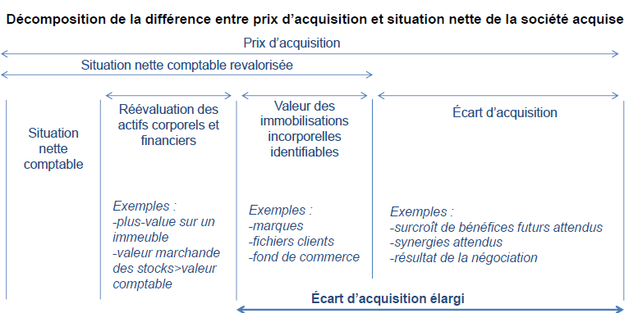
3. L’analyse financière des comptes consolidés
Étape 4 – Examen de la structure financière
<number>

Slide 71
3. L’analyse financière des comptes consolidés
Étape 4 – Examen de la structure financière
Lorsque l’écart d’acquisition élargi est significatif ou que le montant des fonds propres nets réduits est sensiblement inférieur à celui des fonds propres publiés par le groupe, il est nécessaire de circonscrire la valeur de l’écart d’acquisition élargi aux profits générés par l’investissement sur 10 ans. L’excédent est assimilé à une non-valeur.
Le délai du retour sur investissement doit être affiné en fonction du secteur d’activité et lorsque la visibilité sur les rendements attendus est faible (la durée de 10 ans peut paraître excessive) ou forte (la durée de 10 ans peut paraître réduite).
Par défaut, la rentabilité d’une filiale est estimée à 10 fois son résultat net récurrent.
Lorsqu’on ne dispose pas du détail de l’écart d’acquisition par filiale, ni des performances des filiales concernées, l’écart d’acquisition global peut être comparé au résultat net récurrent du groupe.
<number>

Slide 72
3. L’analyse financière des comptes consolidés
Étape 4 – Examen de la structure financière
Les impôts différés
Il s’agit de la différence entre l’impôt économiquement justifié et l’impôt exigible.
Les impôts différés proviennent :
  des décalages entre la constatation comptable des produits et des charges et leur inclusion dans le résultat fiscal.
  de l’impact fiscal théorique des retraitements de consolidation (déficits fiscaux reportables).
  de la fiscalité latente liée à la revalorisation du bilan dans le cadre d’une acquisition d’entreprise.
<number>

Slide 73
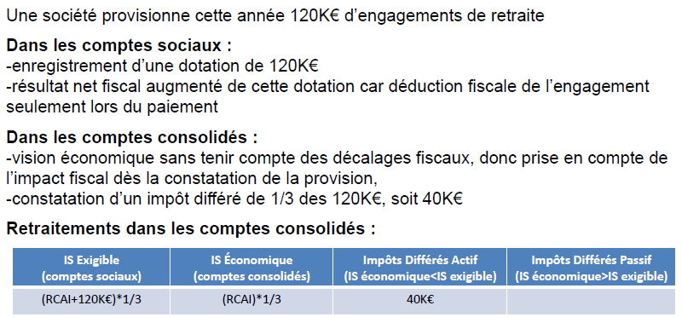
3. L’analyse financière des comptes consolidés
Étape 4 – Examen de la structure financière
Un exemple d’impôts différés
<number>

Slide 74
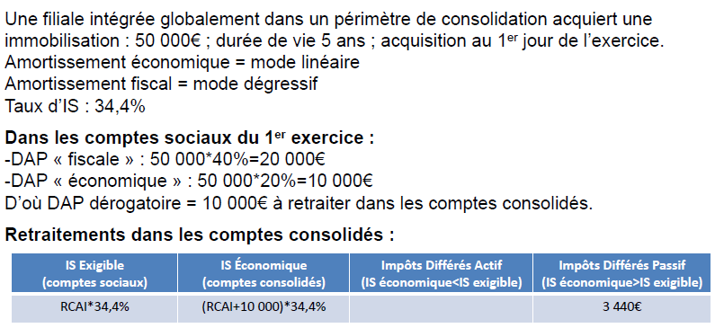
3. L’analyse financière des comptes consolidés
Étape 4 – Examen de la structure financière
Un exemple d’impôts différés
<number>

Slide 75
3. L’analyse financière des comptes consolidés
Étape 4 – Examen de la structure financière
Les impôts différés
En l’absence de détail quant à leur composition, le solde excédentaire du montant net des impôts différés (Actif – Passif) est considéré comme une non-valeur.
Si les IDA sont rattachables à des provisions (dont engagements de retraite), la provision correspondante est diminuée.
Si les IDA sont liés à des reports déficitaires, il convient d’analyser la probabilité de récupération et de déduire, le cas échéant, la part que le groupe n’est pas assuré d’utiliser dans les 2 ans des capitaux propres.
En ce qui concerne les IDP liés à la réévaluation d’actifs immobilisés, l’incidence sur les capitaux propres pourra être nuancée dans la mesure où l’hypothèse de cession de l’actif paraît improbable (actifs stratégiques, cœur de métier…).
<number>

Slide 76
3. L’analyse financière des comptes consolidés
Étape 4 – Examen de la structure financière
Les écarts de conversion
Les écarts de conversion sont des plus ou moins-values latentes issues des variations de change sur les filiales réalisant leurs transactions dans une devise étrangère.
Ils se concrétisent lors de la cession de la filiale ou lors des remontées de dividendes.
Ils sont comptabilisés :
  dans le résultat financier, pour les écarts de conversion sur éléments monétaires.
  dans les capitaux propres, pour les écarts de conversion sur éléments non monétaires.
Il convient de distinguer la part a priori acquise (à maintenir dans les capitaux propres) de la part fluctuante (à défalquer des capitaux propres).
<number>

Slide 77
3. L’analyse financière des comptes consolidés
Étape 4 – Examen de la structure financière
Les autres retraitements
Les intérêts minoritaires : Ils résultent de l’existence d’associés minoritaires dans le cadre de l’intégration globale d’une filiale = risque de retrait.
Les engagements de retraites : Il s’agit des indemnités de fin de carrière, des compléments de retraite, des comptes épargne temps, des remboursements de frais médicaux, des garanties de prévoyance s’appliquant après le départ en retraite du personnel = doivent être provisionnés
<number>

Slide 78
3. L’analyse financière des comptes consolidés
Étape 4 – Examen de la structure financière
Photo by Helloquence on Unsplash
<number>
Notes:
<number>

Slide 79
3. L’analyse financière des comptes consolidés
Étape 4 – Examen de la structure financière
Le niveau d’endettement du groupe
Quels sont les éléments à prendre en compte dans l’endettement financier ?
Les titres hybrides
Les comptes courants d’associés
Les engagements hors bilan
La trésorerie active
⇨ Taux d’endettement (endettement financier retraité/fonds propres retraités)
<number>

Slide 80
3. L’analyse financière des comptes consolidés
Étape 4 – Examen de la structure financière
Les titres hybrides
Les titres hybrides sont des instruments financiers partageant des caractéristiques spécifiques aux dettes et aux fonds propres : emprunt obligataire convertible en actions (OCA), emprunt obligataire remboursable en actions (ORA), titres subordonnés à durée indéterminée (TSDI)…
Selon les cas, les titres hybrides seront :
  maintenus dans l’endettement,
  neutralisés de l’endettement,
  assimilés aux fonds propres.
<number>

Slide 81
3. L’analyse financière des comptes consolidés
Étape 4 – Examen de la structure financière
Les comptes courants d’associés
La neutralisation des comptes courants d’associés des dettes financières est possible si :
  le soutien des associés sous forme de comptes courants est acquis et pérenne,
  les apporteurs sont connus et ne font pas l’objet d’une cotation péjorative,
  l’endettement est constitué pour une part importante de comptes courants d’associés et qu’il est faible.
Ils peuvent être exclus des dettes et ajouter aux fonds propres s’ils sont bloqués et incorporables à terme dans les fonds propres.
<number>

Slide 82
3. L’analyse financière des comptes consolidés
Étape 4 – Examen de la structure financière
Les engagements hors bilan
Les engagements à retraiter systématiquement sont :
  le crédit-bail et la location financière, les engagements de location simple fermes et irrévocables,
  les créances mobilisées : effets escomptés non échus, Dailly, affacturage,
  l’engagement ferme de rachat des minoritaires.
Les engagements à intégrer en fonction de l’importance et de la probabilité du risque sont :
  les risques relatifs aux sociétés non intégrées globalement,
  les risques relatifs aux sociétés de personnes et autres sûretés personnelles (cautions),
  l’engagement optionnel de rachat des minoritaires.
<number>

Slide 83
3. L’analyse financière des comptes consolidés
Étape 4 – Examen de la structure financière
La trésorerie disponible au remboursement
Suite à la décision prise à l’issue de l’analyse de l’organisation financière du groupe de retenir un agrégat d’endettement financier net, l’analyste doit se poser la question suivante : la totalité de la trésorerie active est-elle disponible au désendettement du groupe ?
Pour s’assurer de la pleine déduction de la trésorerie, il convient de s’interroger sur les points suivants :
  la trésorerie est-elle la conséquence d’un décalage ponctuel entre encaissements et décaissements ?
  la trésorerie à la clôture est-elle déjà pré-affectée (financement d’une acquisition à court terme, investissements, paiement d’un dividende important…) ?
<number>

Slide 84
3. L’analyse financière des comptes consolidés
Étape 4 – Examen de la structure financière
Photo by Helloquence on Unsplash
<number>
Notes:
<number>

Slide 85
3. L’analyse financière des comptes consolidés
Étape 4 – Examen de la structure financière
L’autonomie financière
Il s’agit d’apprécier l’aptitude de la capacité d’autofinancement (CAF) à être en adéquation avec le niveau d’endettement du groupe et à couvrir les deux prochaines échéances financières du groupe.
Les indicateurs à suivre
Niveau de la capacité d’autofinancement récurrente (CAFr) = RCAI * 2/3 + dotations aux amortissements et aux provisions d’exploitation nettes des reprises
Capacité de remboursement : endettement financier retraité / CAFr
Couverture des 2 prochaines échéances : CAFr > Échéance MLT N+1 et CAFR > Échéance MLT N+2
<number>

Slide 86
3. L’analyse financière des comptes consolidés
Les principales étapes de l’analyse :
Analyse de l’environnement, de la stratégie et de l’organisation.
Examen critique de la qualité de l’information et étude préalable à l’analyse des comptes.
Analyse des performances.
Examen de la structure financière (solvabilité et autonomie financière).
Analyse de la liquidité.
Décision de cotation
<number>

Slide 87
3. L’analyse financière des comptes consolidés
Étape 5 – Analyse de la liquidité
Objectifs de cette étape
Analyser la génération de trésorerie au travers du tableau des flux apprécier la capacité récurrente du groupe à générer de la liquidité.
Anticiper à un horizon de 24 mois l’évolution de la trésorerie afin de mettre en exergue une éventuelle impasse de liquidité
Il s’agit de déterminer la capacité du groupe à dégager des ressources internes par sa propre activité en N+1 et N+2.
L’analyse de la liquidité comporte 4 phases.
<number>

Slide 88
3. L’analyse financière des comptes consolidés
Étape 5 – Analyse de la liquidité
Phase 1 : analyse statique
L’objectif de cette phase est de détecter d’éventuels déséquilibres structurels et/ou des évolutions sensibles et/ou des décaissements à court terme susceptibles d’entraîner une impasse de trésorerie
Les indicateurs pertinents :
  FRNG
  FRNG/BFR
  Trésorerie nette/Fonds propres
  Variation de la trésorerie nette/Fonds propres
<number>

Slide 89
3. L’analyse financière des comptes consolidés
Étape 5 – Analyse de la liquidité
Phase 2 : analyse dynamique
L’objectif : apprécier la capacité récurrente du groupe à générer de la liquidité.
L’indicateur : flux de trésorerie lié à l’activité (FTA) / chiffre d’affaires
  Cet indicateur permet d’anticiper une détérioration potentielle de la liquidité et doit faire l’objet d’une analyse :
  annuelle par composante afin de détecter une incapacité à générer une marge suffisante et/ou une absence de maîtrise des BFR,
  pluriannuelle afin d’annoncer l’analyse prospective.
<number>

Slide 90
3. L’analyse financière des comptes consolidés
Étape 5 – Analyse de la liquidité
Phase 3 : analyse prospective
L’objectif est d’anticiper à un horizon de 24 mois l’évolution de la trésorerie afin de mettre en exergue une éventuelle impasse de liquidité. Il s’agit de déterminer la capacité du groupe à dégager des ressources internes par sa propre activité en N+1 et N+2.
Les Indicateurs :
  Flux de trésorerie disponible (FTD = FTA – Investissements de maintien – Dividendes) N+1 estimé
  Ressources N+1 – Échéance MLT N+1 > 0
  Ressources N+2 – Échéance MLT N+2 > 0
<number>

Slide 91
3. L’analyse financière des comptes consolidés
Étape 5 – Analyse de la liquidité
Phase 4 : analyse des risques financiers
L’objectif est de déterminer le degré d’exposition du groupe aux risques financiers.
Risque de taux : impact d’une hausse des taux d’intérêt et appréciation du degré de couverture.
Risque de change : degré d’exposition du chiffre d’affaires et des achats notamment à une variation du taux de change et appréciation du degré de couverture.
Risque de matières premières : capacité à répercuter une hausse des cours dans les prix de vente et appréciation du degré de couverture.
Autres risques : bris de covenant, environnementaux, de contrepartie…
<number>

Slide 92
3. L’analyse financière des comptes consolidés
Étape 5 – Analyse de la liquidité
Appréciation finale du risque de liquidité
Le groupe est-il en mesure de faire face à ses engagements financiers dans les 24 mois ?
L’appréciation du risque de liquidité dépendra de :
  la présence ou non de freins à la circulation des flux au sein du groupe et l’assurance que les entités endettées pourront capter le cash nécessaire pour faire face à leur engagement ;
  la valeur des indicateurs de liquidité ;
  la mise en évidence d’une insuffisance future de trésorerie ;
  la flexibilité financière et la capacité du groupe à faire face à une trésorerie qui deviendra insuffisante.
<number>

Slide 93
3. L’analyse financière des comptes consolidés
Étape 5 – Analyse de la liquidité
Appréciation finale du risque de liquidité
 | Marges de manœuvre - +
Horizon + - | Risque avéré Attribution d’une cote 5+ à 6 en fonction de l’ampleur | Risque potentiel Cote 4 au maximum
 | Risque potentiel Cote 4 au maximum | Le risque de liquidité peut être écarté. L’attribution d’une cote éligible est possible.
<number>

Slide 94
3. L’analyse financière des comptes consolidés
Cas pratique
Photo by Helloquence on Unsplash
<number>
Notes:
<number>

Slide 95
3. L’analyse financière des comptes consolidés
Les principales étapes de l’analyse :
Analyse de l’environnement, de la stratégie et de l’organisation.
Examen critique de la qualité de l’information et étude préalable à l’analyse des comptes.
Analyse des performances.
Examen de la structure financière (solvabilité et autonomie financière).
Analyse de la liquidité.
Décision de cotation
<number>

Slide 96
3. L’analyse financière des comptes consolidés
Étape 6 – Décision de cotation
L’objectif de cette étape :
apprécier la capacité du groupe à faire face à ses engagements financiers sur les 24 à 36 prochains mois.
Le processus de cotation se décompose en 4 phases :
  Détermination de la cote financière
  Prise en compte du profil qualitatif (impact favorable, neutre ou défavorable)
  Perspective d’évolution de la cotation (favorable, stable ou défavorable)
  Préconisation du type de cotation à attribuer aux filiales
<number>

Slide 97
3. L’analyse financière des comptes consolidés
Étape 6 – Décision de cotation
Phase 1 : Déterminer la cote financière
Les éléments dont l’impact sur la situation du groupe sont quantifiables financièrement sont pris en compte au niveau du profil financier.
Ainsi, les évènements post-clôture réalisés et précisément chiffrés et les données issues des situations intermédiaires, notamment semestrielles, doivent être intégrés au niveau du profil financier, c’est-à-dire avant prise en compte des éléments qualitatifs.
Le groupe est positionné sur une cote primaire (3, 4, 5 ou 6) qui est ensuite segmentée sur la base d’indicateurs financiers clés discriminants (différents selon les secteurs d’activité) et du risque de liquidité.
<number>

Slide 98
3. L’analyse financière des comptes consolidés
Étape 6 – Décision de cotation
Phase 2 : Déterminer le profil qualitatif
Les éléments non quantifiables financièrement (évènements post-clôture non chiffrés, prévisions d’activité) doivent être appréciés au titre de l’analyse qualitative et leur impact retranscrit au niveau de la cote finalement retenue.
Un même élément ne peut en aucun cas impacter le profil financier et le profil qualitatif.
L’objectif de cette phase est d’établir une synthèse critique des atouts et des faiblesses du profil qualitatif du groupe au regard des éléments développés dans la fiche de cotation.
<number>

Slide 99
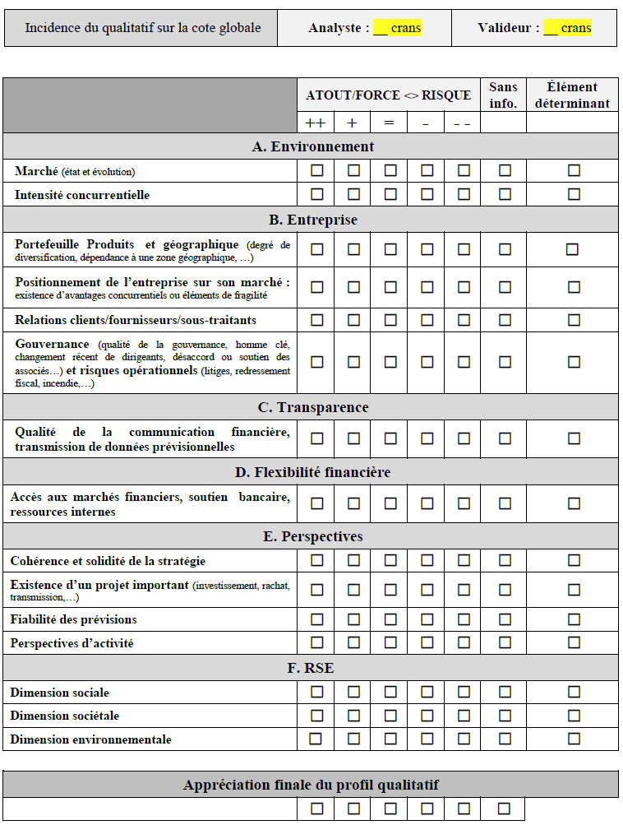
3. L’analyse financière des comptes consolidés
Étape 6 – Décision de cotation
Phase 2 : Déterminer le profil qualitatif
<number>

Slide 100
3. L’analyse financière des comptes consolidés
Étape 6 – Décision de cotation
Phase 3 : Perspective d’évolution de la cotation
L’objectif de cette phase est d’indiquer l’orientation de la cotation du groupe en analysant notamment les indicateurs financiers clés qui peuvent influer sur son évolution.
A posteriori, cette perspective est étudiée pour relever les écarts éventuels et apprécier la fiabilité des prévisions.
<number>

Slide 101
3. L’analyse financière des comptes consolidés
Étape 6 – Décision de cotation
Phase 4 : Préconisation de cotation pour les filiales
  Les filiales qui ne présentent aucun signe de fragilité reçoivent la cote du groupe.
  Celles qui présentent des signes de fragilité (par exemple un risque de liquidité, des pertes récurrentes…) ne peuvent recevoir la cote du groupe que si le soutien financier du groupe est effectif. A défaut, elles reçoivent une cote autonome.
  Les filiales qui affichent des capitaux propres négatifs ou des capitaux propres inférieurs à la moitié du capital social reçoivent au mieux un cote 5+.
<number>

Slide 102

Merci pour votre attention

